Slide 1
Výukový materiál: VY_32_INOVACE_Složení roztoku
Název projektu: Šablony Špičák
Číslo projektu: CZ.1.07/1.4.00/21.2735
Šablona: III/2
Autor VM: Mgr. Šárka Bártová
VM byl vytvořen: prosinec 2012

Slide 2
Vzdělávací oblast: Člověk a příroda
Vzdělávací obor: Chemie
VM určen pro: 8. ročník
Tematický okruh: Složení roztoku
Téma: Složení roztoku - procvičování
Anotace: Uvědomit si z čeho se skládá roztok, znát vzorec pro výpočet
hmotnostního zlomku, resp. procentuálního zastoupení složky
v roztoku, ale i způsob zjištění hmotnosti rozpuštěné látky a
rozpouštědla nebo celého roztoku.
Klíčoví slova: Složení roztoku, hmotnostní zlomek, hmotnost
rozpuštěné látky, hmotnost rozpouštědla.
Metodika: Možné použití k získání představy o složkách v roztoku,
procvičení použití vzorce pro výpočet hmotnostního zlomku.

Slide 3
SLOŽENÍ ROZTOKU

Slide 4
Roztok
Roztok je homogenní (stejnorodá) většinou kapalná, může být však i pevná i plynná směs nejméně dvou látek: rozpouštědla a rozpuštěné látky. Nejčastějším rozpouštědlem jsou kapaliny.
Rozpouštědlo nebo rozpuštěnou látku lze z roztoku opět odstranit fyzikální cestou.

Slide 5
Příklady roztoků
kapalné: cukr v čaji (sladký čaj)
sůl ve vodě (mořská voda)
přefiltrovaná káva
roztok modré skalice
plynné: vzduch
pevné: slitiny kovů

Slide 6
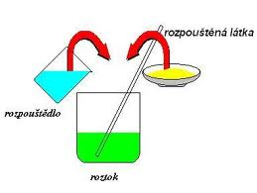
1

Slide 7
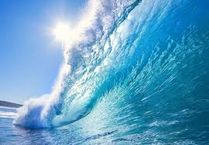
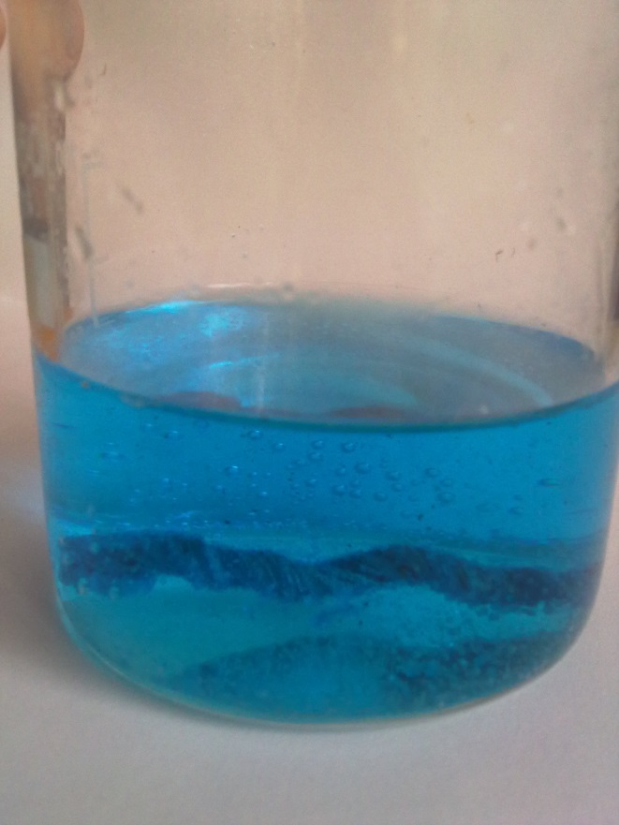
2
4
3

Slide 8
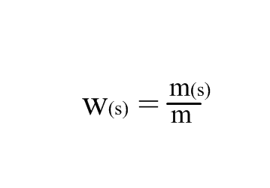
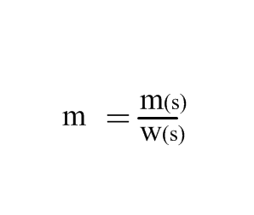
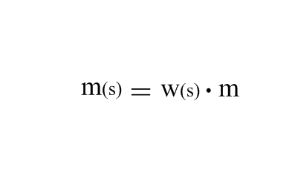
Hmotnostní zlomek

Slide 9
Doplň údaje, které v tabulce chybí. Hmotnost jednotlivých roztoků je 1 kg.
Hmotnostní zlomek rozpuštěné látky | Hmotnost rozpuštěné látky | Hmotnost rozpouštědla
 | 400 g
 |  | 730 g
30 %
 | 500 g
6 %
 |  | 570 g

Slide 10
Řešení
Hmotnostní zlomek rozpuštěné látky w_{s} | Hmotnost rozpuštěné látky m_{s} | Hmotnost rozpouštědla
40 % | 400 g | 600 g
27 % | 270 g | 730 g
30 % | 300 g | 700 g
50 % | 500 g | 500 g
6 % | 60 g | 940 g
43 % | 430 g | 570 g

Slide 11
Zdroje
http://cs.wikipedia.org/wiki/Roztok
1http://t2.gstatic.com/images?q=tbn:ANd9GcS3h5FaKJEQszHmb9mSq5ntrMMhHondNiCGJBtcYnEqJdT84E1a
2http://t0.gstatic.com/images?q=tbn:ANd9GcS_DPnC6_ydCeAcRsmGznCfGwfGgbupi3kNh272k1YM_Lyrx-3c
3http://t0.gstatic.com/images?q=tbn:ANd9GcSx5vi9A6wGpAjajByiiSXz2GIi_NCa82QsrnLbW9GLnKMRLsKuHA
4 http://www.gstatic.com/inputtools/images/tia.png

